Slide 1
函数小题综合问题
朝阳区线上课堂·高三年级数学
北京市陈经纶中学 孙丕训

Slide 2
函数是支撑学科体系的重要内容。不论是知识、思想方法、还是能力及学科素养上，在各类考题中都有所体现.
函数问题解题中，通常要研究三个方面：函数概念，函数图象，函数性质.
本节课从解决函数小题综合问题中，体会函数性质的灵活运用.

Slide 6
16

Slide 13
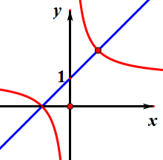

Slide 14
B

Slide 16
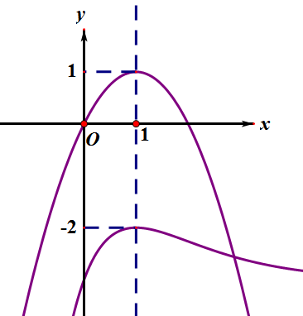
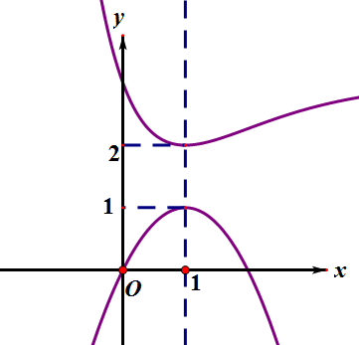

Slide 17
C

Slide 18
小结
1.研究函数解析式的结构特征，利用函数的性质
（对称性、周期性等）解决问题.
2.函数方程求值问题常用赋值法.
3.函数方程、数形结合等数学思想在解决函数小
题综合问题中往往起到事半功倍的效果.

Slide 19
谢谢您的观看
北京市朝阳区教育研究中心 制作

